Slide 1

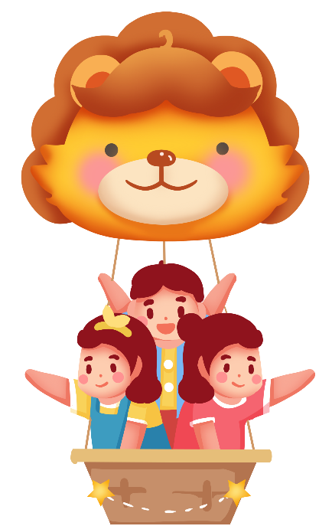


Slide 2

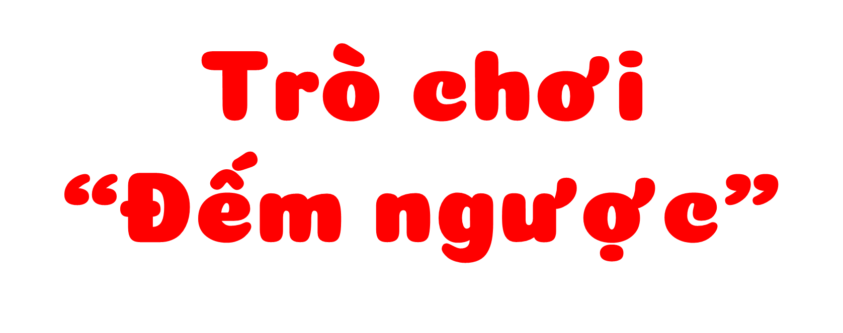

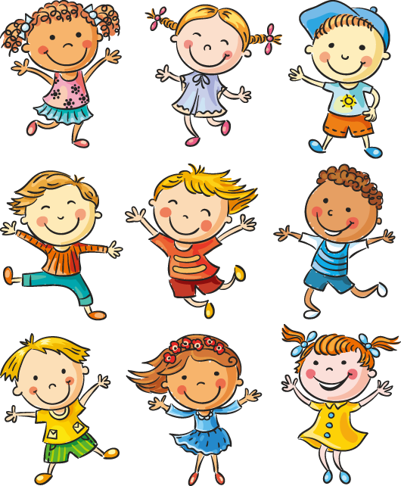

Slide 3



Sắp xếp các tiếng sau thành câu có nghĩa
Trần Quốc Toản là người anh hùng nhỏ tuổi.
nhỏ, Toản, người, hùng, Quốc, tuổi, Trần, là, anh.

Slide 4



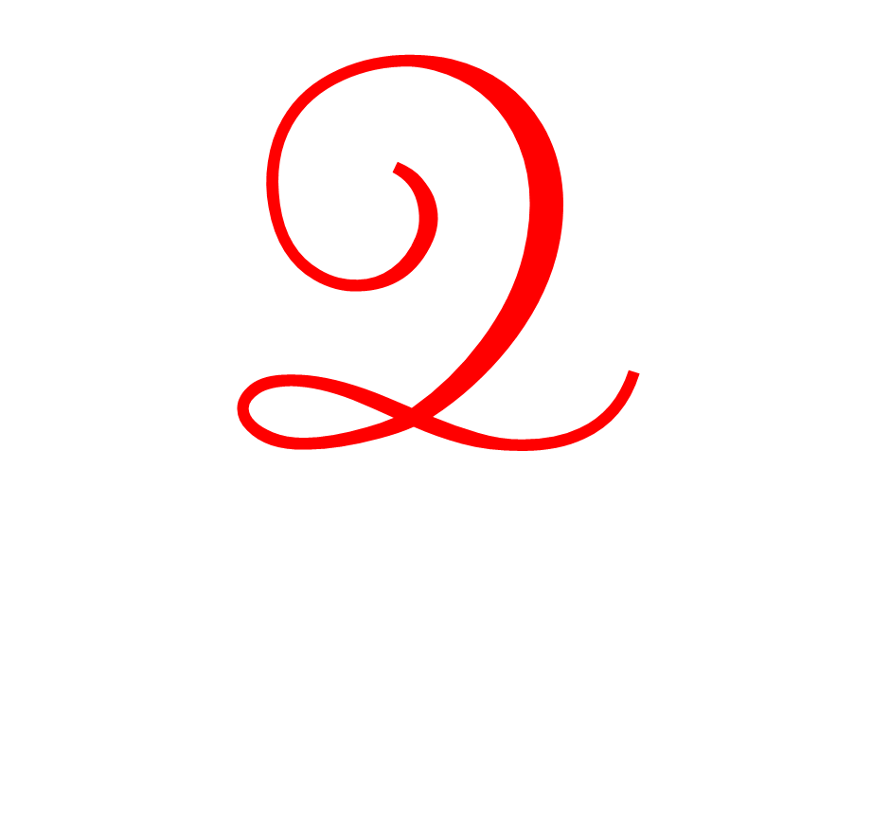
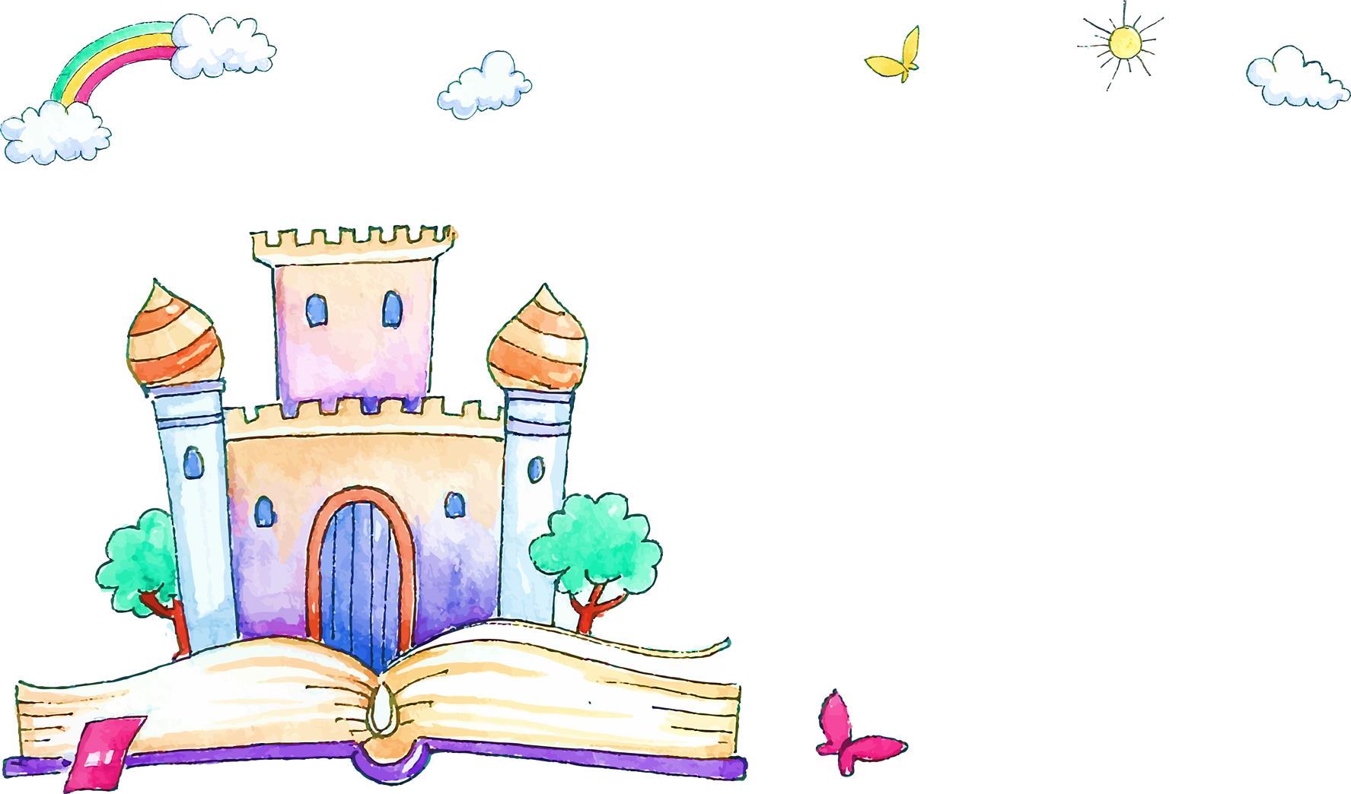
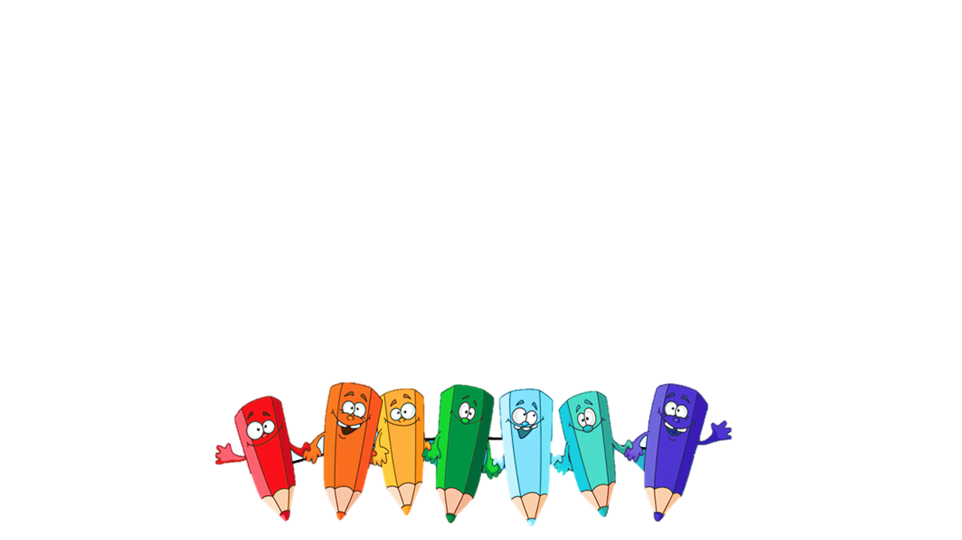

Slide 5


Slide 6
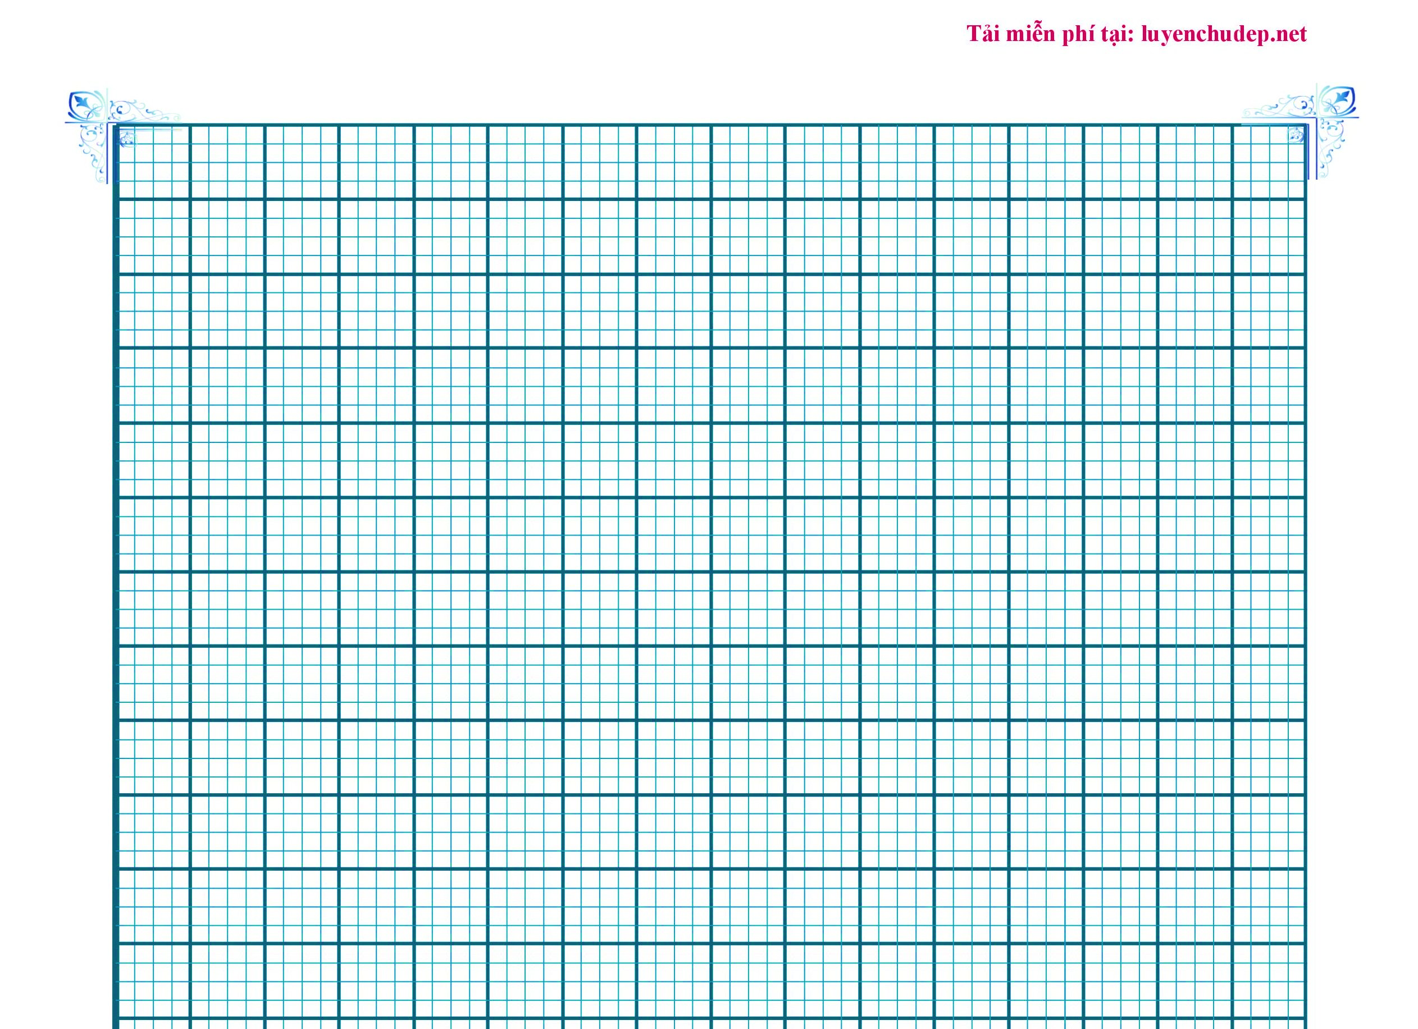
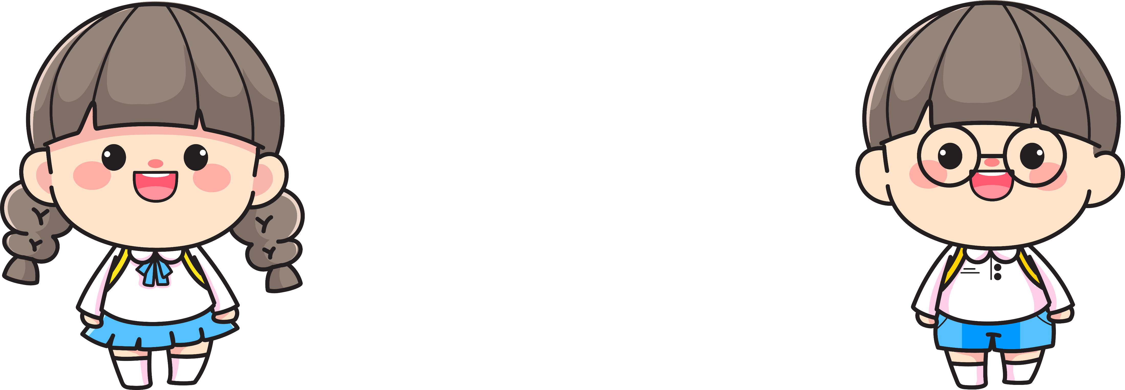
Câu ứng dụng:
Những chữ nào cao 2,5 li?
Chữ T, Q, h, l cao 2,5 li

Slide 7
Câu ứng dụng:
Những chữ nào cao 1,5 li?
Chữ t cao 1,5 li

Slide 8
Câu ứng dụng:
Những chữ nào cao 1 li?
Chữ I,a,n,u,o cao 1 li

Slide 9

Viết bài vào vở
Viết bài vào vở

Slide 10
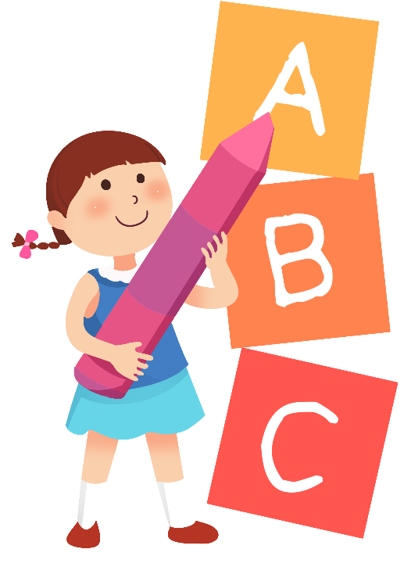
Viết câu ứng dụng vào vở Tập viết:

Slide 11


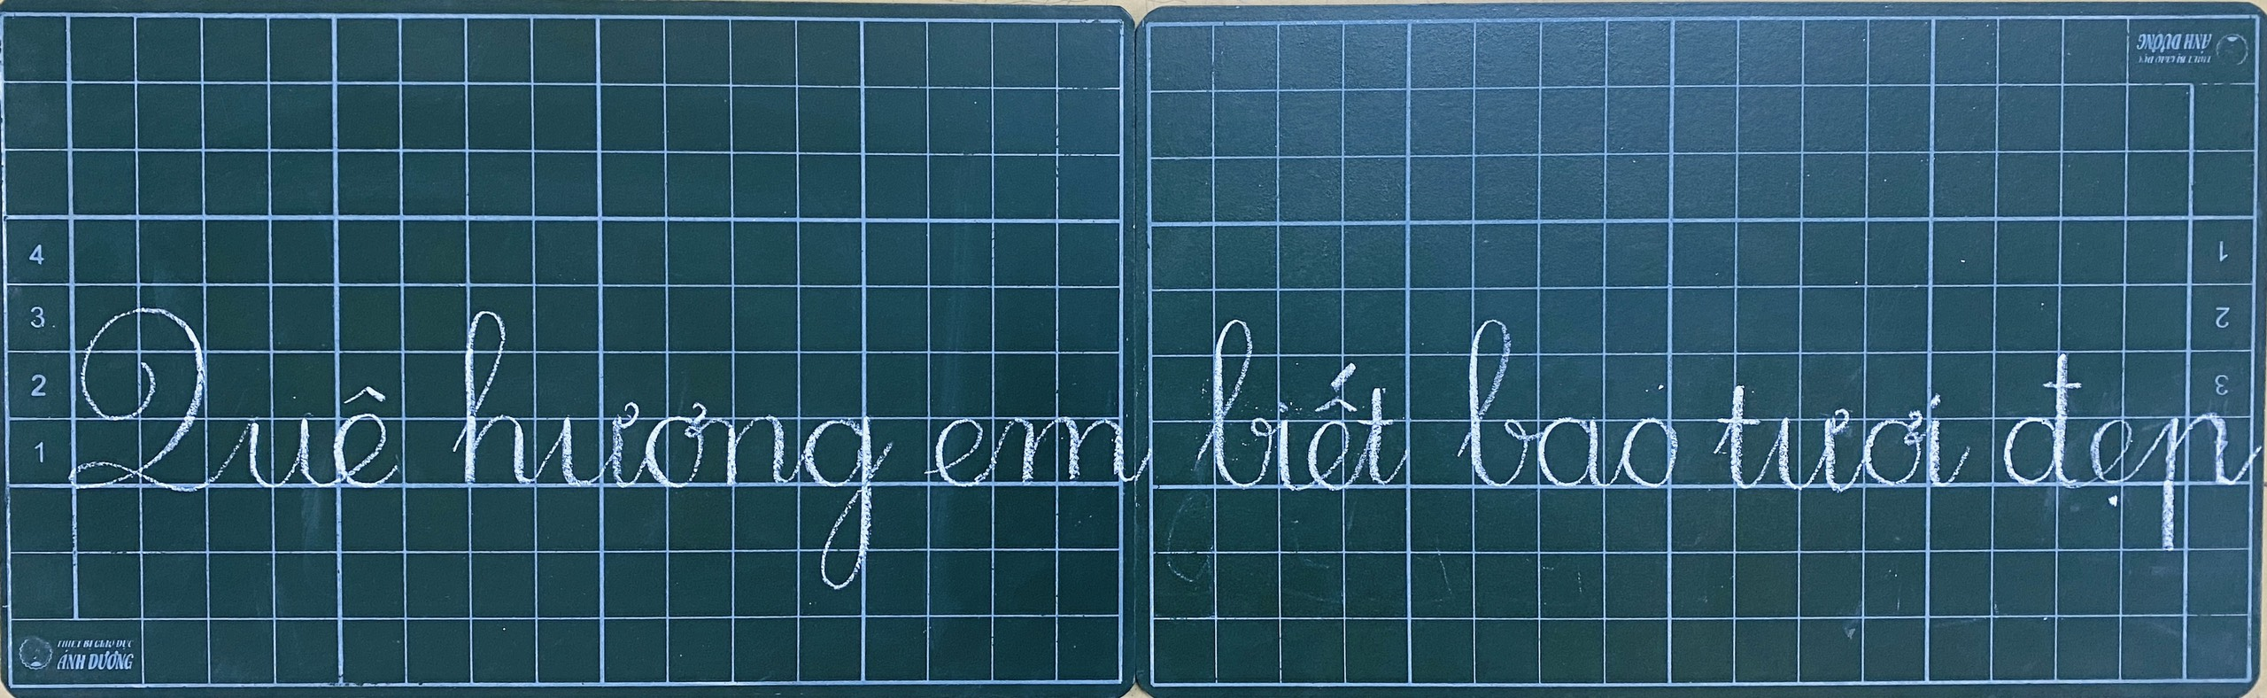
Luyện viết thêm

Slide 12


